Slide 1

Необхідність міжнародної торгівлі та її сучасні форми

Slide 2
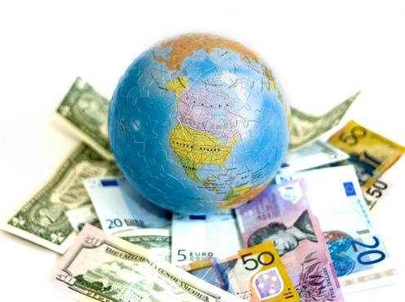
Світове господарство – сукупність національних економік країн світу, пов’язаних між собою мобільними факторами виробництва.

Slide 3
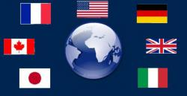

Суб’єкти світового господарства:
розвинені країни ( «великої сімки», високорозвинені західноєвропейські, переселенського капіталізму, нової індустріалізації, середнього рівня розвитку з високими темпами соціально-економічного прогресу);
країни середнього рівня;
країни, що розвиваються.

Slide 4
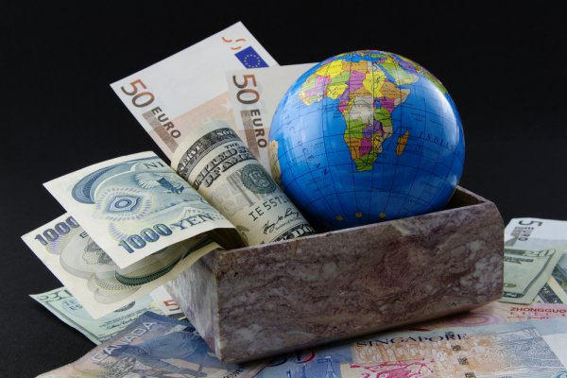
Взаємодія національних економік відбувається через міжнародні економічні відносини (МЕВ).
Міжнародні економічні відносини – система економічних зв’язків між країнами із приводу виробництва, розподілу, обміну та споживання товарів і послуг.

Slide 5
Національні господарства взаємодіють у системі світового господарства за законами міжнародного поділу праці.
Основні чинники міжнародного поділу праці:
географічне положення країн;
природно-ресурсна база;
соціально-економічні умови.
Міжнародний поділ праці – вищий ступінь розвитку суспільного поділу праці між країнами, який спирається на стійку, економічно вигідну спеціалізацію виробництва окремих країн на тих чи інших видах продукції і веде до взаємного обміну результатами виробництва.

Slide 6
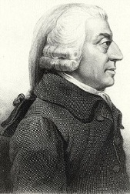
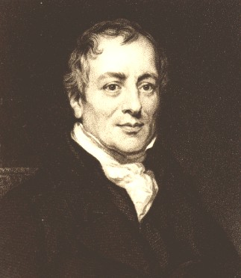
Основи міжнародної торгівлі були закладені відомими економістами А. Смітом і Д. Рікардо.
Адам Сміт
(1723-1790)
Давид Рікардо
(1772-1823)

Slide 7

Абсолютна перевага – можливість країни виробляти завдяки своїм природним особливостям або виробничому потенціалу будь-який товар у більших обсягах на одиницю витрат (або з меншими витратами на одиницю продукції) порівняно з іншими країнами, що виробляють такий самий товар.

Slide 8

Згідно з теорією порівняльних переваг, країна має відносні переваги при виробництві певного продукту, якщо вона виробляє цей продукт із більш низькою альтернативною вартістю порівняно з потенційними торговельними партнерами.

Slide 9
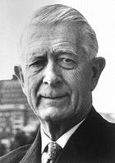
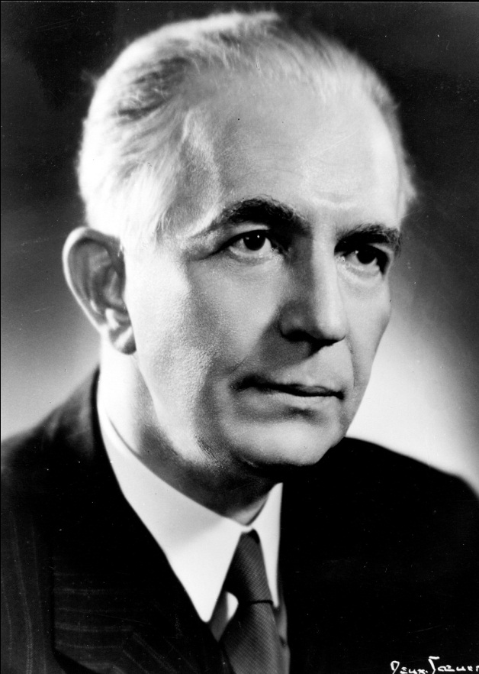
Теорема Хекшера-Оліна — в економіці твердження, відповідно до якого країна експортує товар, для якого інтенсивно використовуються її відносно надлишкові фактори виробництва, і імпортує товари, для яких вона відчуває відносний недолік факторів виробництва.

Slide 10
Форми міжнародної торгівлі поділяють на види за такими критеріями:
за критерієм об’єкта:
торгівля сировиною;
торгівля паливом;
торгівля продовольством;
торгівля напівфабрикатами;
торгівля готовими виробами виробничого та невиробничого призначення;
торгівля виробничими, транспортними, експедиторськими, консультаційними, консигнаційними, посередницькими, туристичними, маркетинговими, обліковими послугами.

Slide 11
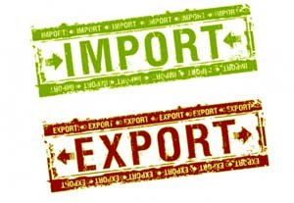
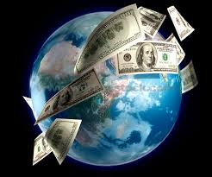
за критерієм регулювання міжнародної торгівлі:
звичайна – здійснення регулювання в повному обсязі відповідно до національного законодавства;
дискримінаційна – уведення обмежень державою на експортно-імпортні операції;
преференційна торгівля – торгівля, при здійсненні якої застосовуються пільги.

Slide 12


3) за методами здійснення міжнародної політики:
торгівля пряма – не використовуються послуги посередників;
торгівля через посередників.

Slide 13
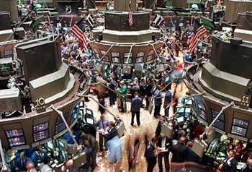
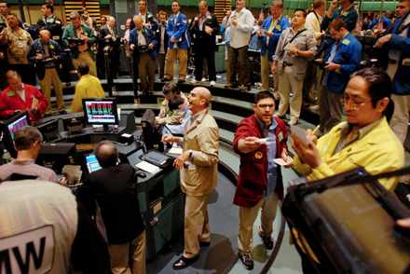
Організаційні форми міжнародної торгівлі теж різноманітні. Передусім, це міжнародні товарні біржі (МТБ).
Міжнародні товарні біржі – такі торгівельні установи, де здійснюється продаж одного товару великими партіями.

Slide 14
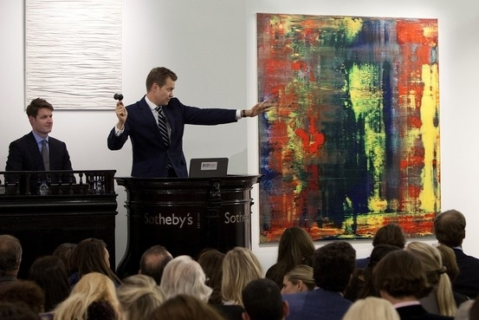
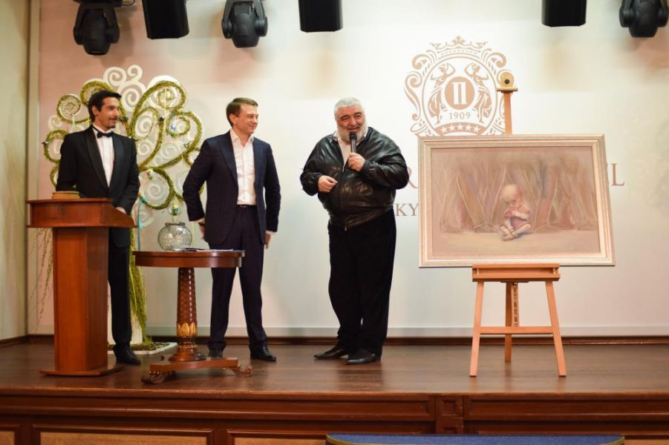

Багато торгівельних операцій здійснюється і на міжнародних аукціонах (МА).
Міжнародні аукціони – це міжнародні установи, де здійснюється продає коштовностей, предметів розкоші тощо.

Slide 15

Ще однією формою міжнародної торгівлі є міжнародні торги (МТ):
відкриті – у них мають право брати участь усі бажаючі фізичні та юридичні особи;
закриті – у яких беруть участь найбільш авторитетні фірми за спеціальними запрошеннями.

